Slide 1

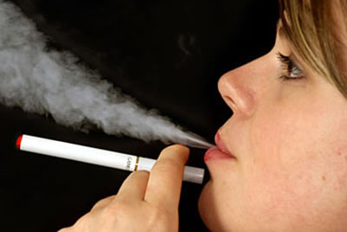
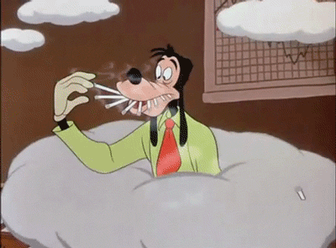
Introduções:

Slide 2

Exemplo 1:
Fumar faz mal, já que cria dependência e acarreta danos à saúde do fumante, mas é extremamente difícil deixar esse vício. A culpa para essa dependência é a busca pelo prazer momentâneo e o estresse do dia a dia.

Slide 3

Exemplo 2:
Fumar faz mal. O dependente do tabaco, no bom sentido, até sabe disso, mas não consegue largar o vício, é mais forte que ele. Geralmente, as pessoas começam a fumar muito cedo, na adolescência, daí essa dependência só aumenta, mas é preciso dar um basta a isso, ser mais forte que ela, porque ser escravo de uma droga, mesmo que ela seja permitida, não leva você a lugar nenhum.

Slide 4

Exemplo 3:
A nicotina é encontrada em todos os derivados do tabaco. É uma droga que age estimulando o sistema nervoso central, fazendo com que ele funcione de maneira acelerada. Ao inalar a nicotina, através da fumaça do cigarro, ela é absorvida pelos pulmões e rapidamente atinge o cérebro pela corrente circulatória. Por isso que é tão difícil para o dependente deixar esse vício.

Slide 5

Exemplo 4:
O cigarro muitas vezes é descrito pelo fumante como amigo, companheiro e o ato de fumar é relatado como um momento de cumplicidade entre o fumante e o cigarro, o que acaba trazendo sensação de alívio, segurança e ajuda nos momentos difíceis. A dificuldade para parar se deve ao processo químico que envolve o ato de fumar. A nicotina age no cérebro e estimula a liberação de uma substância chamada Dopamina, que proporciona imensa sensação de prazer e bem estar ao fumante.

Slide 6
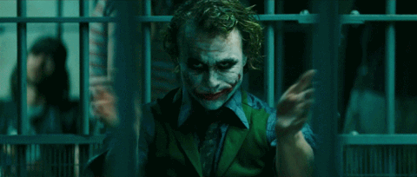
Exemplo 5:
O cigarro é uma droga lícita que por ser barato, muito acessível, vitima cada vez mais pessoas. Apesar de o governo ter tomado algumas providências na luta contra esse mal, é preciso agir de forma mais atuante tendo a firmeza necessária para enfrentar o problema. Dessa forma, toda e qualquer ação governamental dirigida ao controle do tabagismo deve ter um foco muito além da dimensão do indivíduo, buscando abarcar tanto as variáveis sociais, políticas e econômicas que contribuem para que tantas pessoas ainda comecem a fumar quanto os fatores que aqueles que se tornaram dependentes parem de fumar e se mantenham abstinentes.

